Slide 1
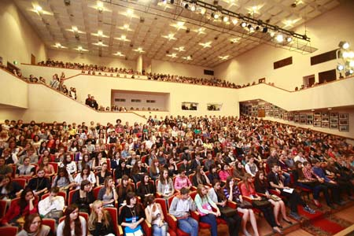
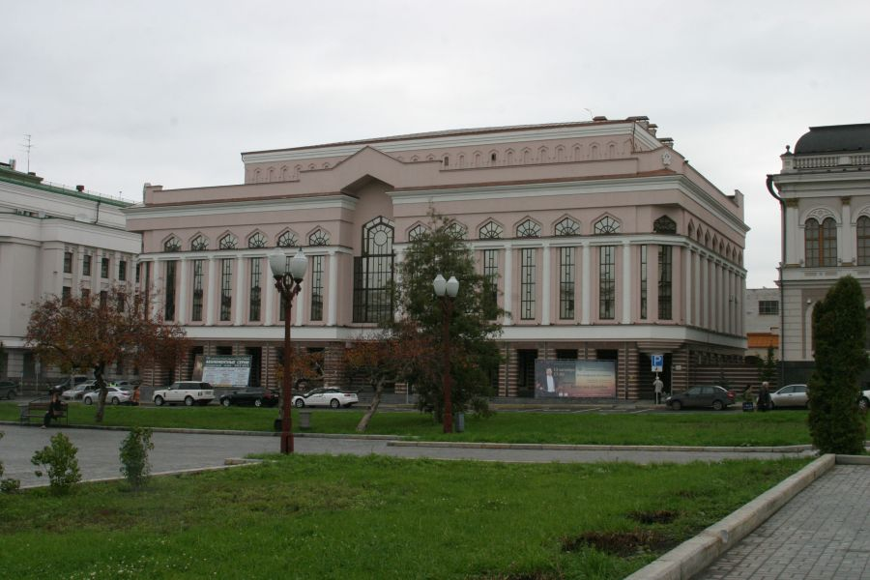
Правила поведения в концертном зале

Slide 2
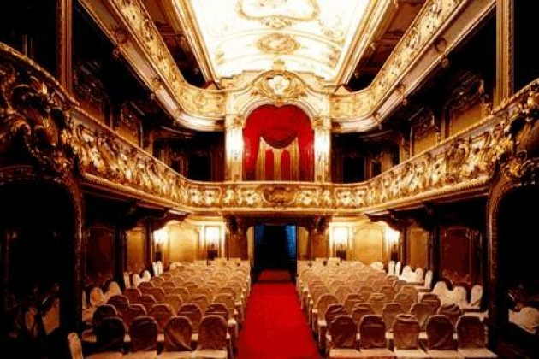
Посещение театра, концертного зала, музея и художественной выставки требуют от посетителя знания и соблюдения особых этикетных установлений

Slide 3
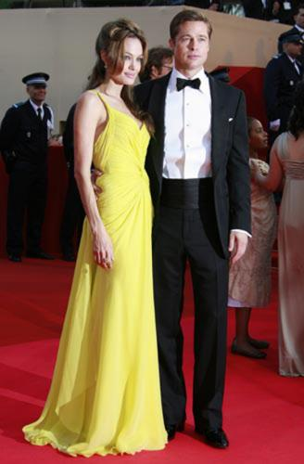
Одежда
В театр не принято приходить в джинсах и кроссовках, а уж тем более в спортивном костюме. Мужчины, обычно, надевают темный костюм, светлую рубашку и галстук. Женщины же, как принято, приходят в вечерних платьях.

Slide 4
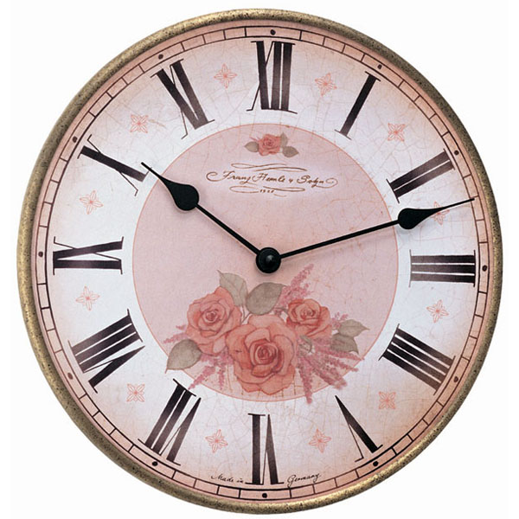
Время
Приходить в театр или на концерт нужно пораньше, чтобы было достаточно времени на то, чтобы привести себя в порядок, сдать в гардероб верхнюю одежду, да и просто прогуляться в фойе.

Slide 5
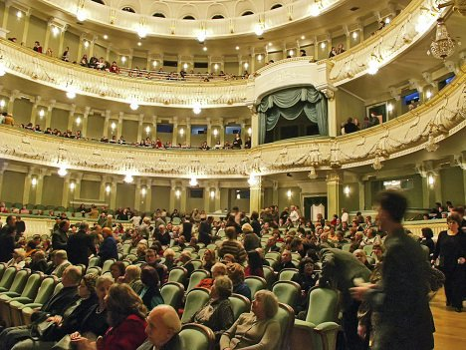
Если твое место находится в середине ряда, постарайся занять его заранее, чтобы не беспокоить тех, кто сидит в начале ряда. Но если уж произошла такая ситуация - проходи лицом к сидящим, при этом не забудь попросить прощение за беспокойство.

Slide 6
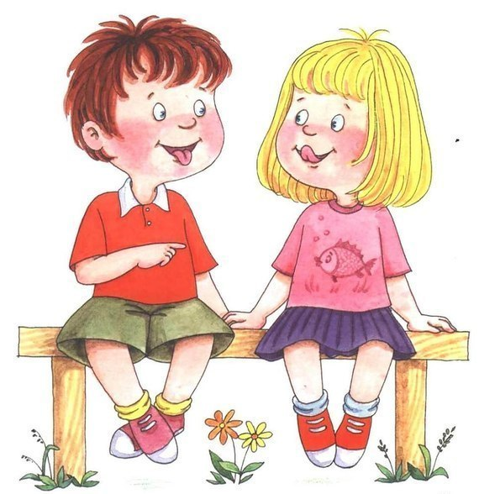
Не разговаривай во время спектакля с рядом сидящими и не комментируй происходящее - поделиться впечатлениями ты сможешь в антракте (на перерыве).
Во время спектакля является дурным тоном что-то есть и пить

Slide 7
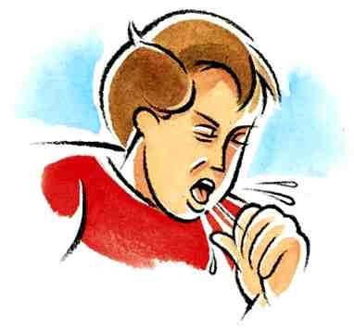
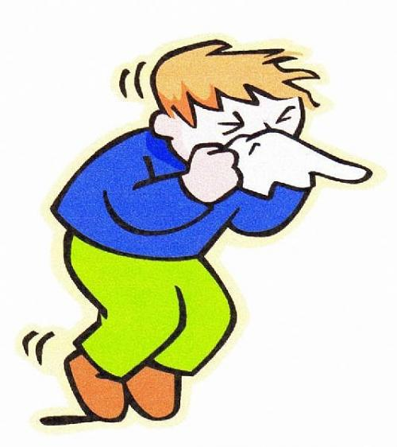
С простудой в театр лучше не ходить. Своим кашлем ты будешь мешать и зрителям, и исполнителям, да и сам окажешься в неловкой ситуации.

Slide 8
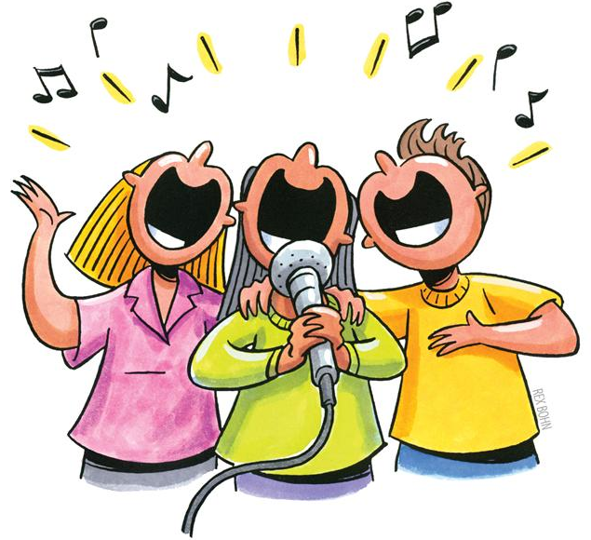
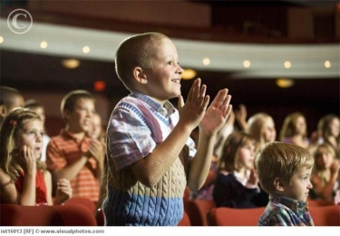
На концерте не подпевай исполнителю, пойми, ведь люди пришли сюда не для того, чтобы послушать твое пение.
На музыкальных концертах, чтобы не выглядеть глупо, не спеши аплодировать, если не очень хорошо знаешь музыкальное произведение, потому что пауза в исполнении может означать не конец исполнения, а перерыв между частями.

Slide 9
Спасибо за внимание!

